Slide 1
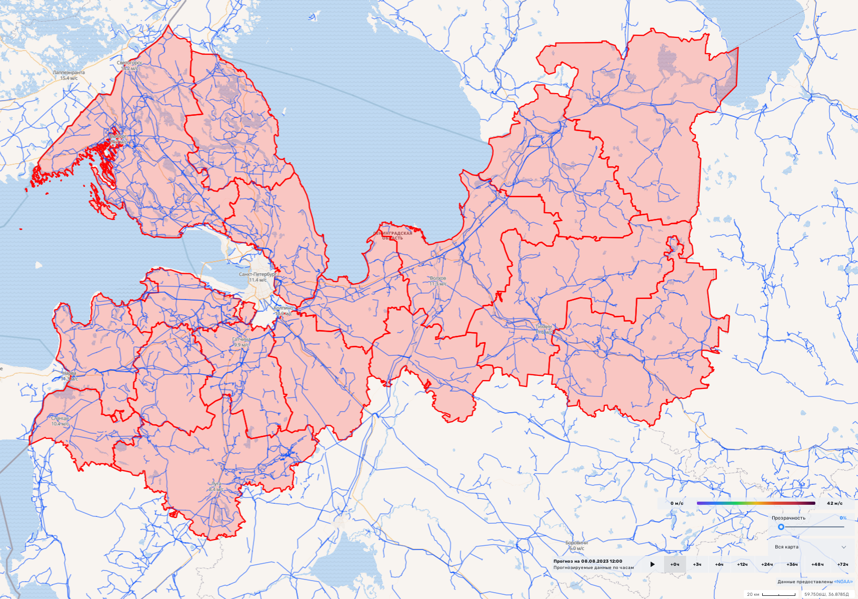









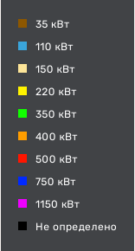





ИНФОРМАЦИОННЫЕ МАТЕРИАЛЫ ПО ОСАДКАМ
НА ТЕРРИТОРИИ ЛЕНИНГРАДСКОЙ ОБЛАСТИ
(РИСК НАРУШЕНИЯ ЭЛЕКТРОСНАБЖЕНИЯ НА 08.08.2023)
Приозерский р-н
Подпорожский р-н
1254,7/495
70%
869,5/244
70%
5425/61702
70%
7821/28924
2
20
Лодейнопольский р-н
2
20
Выборгский р-н
3556,4/1374
68%
1491,1/357
50309/171239
7229/28916
Условные обозначения
20
20
2
Всеволожский р-н
2
2565,3/1482
осадки, мм
65%
Тихвинский р-н
88680/354723
Волховский р-н
2
20
- линии электропередач
70%
Сосновоборский ГО
Кировский р-н
1238,7/394
- линии электропередач
2
Ломоносовский р-н
544,4/649
70%
17476/69905
533,390/179
2
68%
1053,9/252
65%
2228,5/14
65%
22543/90174
20
520/67720
17962/71250
26424/105698
2
20
Бокситогорский р-н
2
17
2
20
2
20
20
- количество осадков (УГМС),мм
Кингисеппский р-н
Волосовский р-н
Тосненский р-н
Киришский р-н
15
- порывы ветра (УГМС), м/с
65%
963,9/362
70%
- прогноз нарушения ЛЭП (УГМС)
566,5/548
2545,6/736
65%
32440/129761
866,571/302
70%
12504/50019
2
19709/78839
688,0/569
70%
17
20
20
12912/51675
5614/62456
2
2
2
20
Гатчинский р-н
2
20
321/20
- протяженность ЛЭП/ТП (шт.)
Сланцевский р-н
2766,2/972
19/330
- кол-во домов/населения
Лужский р-н
65%
61063/24425
- износ электроэнергетических систем
677,7/204
68%
20
- муниципальное образование
10697/42791
1041,0/823
2
60%
2
20
70%
Лужский район
12219/72879
- муниципальное образование
2
20
ГУ МЧС России по Ленинградской области
АРМ №9
15:00 07.05.2023
Исп. Морозова Т.В..
Тел. 39301-251
Notes:
<номер>

Slide 2

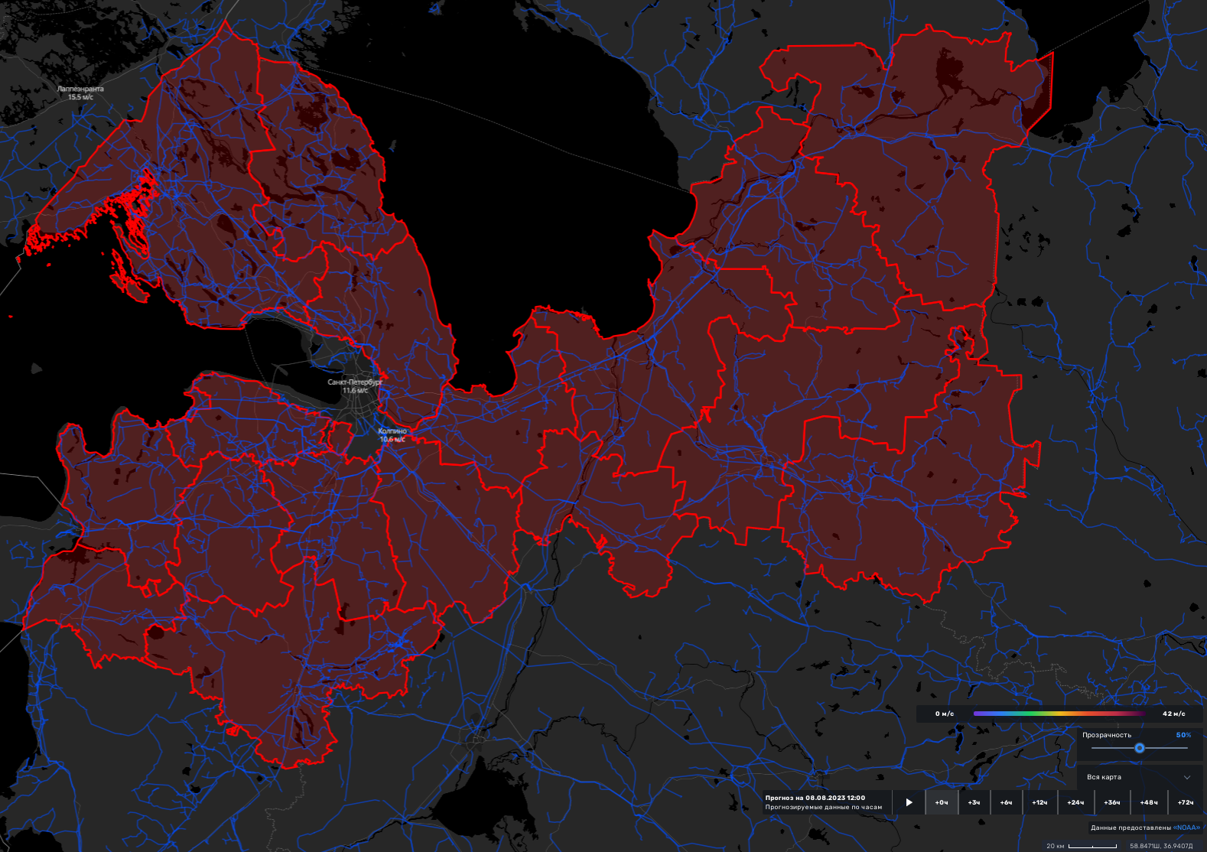
ИНФОРМАЦИОННЫЕ МАТЕРИАЛЫ ПО ПОРЫВАМ ВЕТРА
НА ТЕРРИТОРИИ ЛЕНИНГРАДСКОЙ ОБЛАСТИ
(РИСК НАРУШЕНИЯ ЭЛЕКТРОСНАБЖЕНИЯ НА 08.08.2023)
Подпорожский р-н
Приозерский р-н
869,5/244
70%
Лодейнопольский р-н
7821/28924
Выборгский р-н
2
20
1254,7/495
70%
5425/61702
1491,1/357
70%
3556,4/1374
68%
2
20
7229/28916
50309/171239
20
Условные обозначения
20
Всеволожский р-н
2
2
Сосновоборский ГО
2565,3/1482
Волховский р-н
порывы ветра, м/с
65%
Тихвинский р-н
88680/354723
Ломоносовский р-н
2
20
544,4/649
533,390/179
70%
68%
Кировский р-н
70%
- линии электропередач
520/67720
1053,9/252
65%
22543/90174
1238,7/394
- линии электропередач
2
20
17962/71250
2
20
17476/69905
20
2228,5/14
65%
2
20
Кингисеппский р-н
2
26424/105698
Бокситогорский р-н
Гатчинский р-н
2
20
20
- количество осадков (УГМС),мм
566,5/548
Волосовский р-н
Тосненский р-н
Киришский р-н
963,9/362
70%
65%
12504/50019
15
- порывы ветра (УГМС), м/с
19709/78839
2545,6/736
20
20
65%
866,571/302
2766,2/972
70%
2
- прогноз нарушения ЛЭП (УГМС)
70%
65%
2
688,0/569
32440/129761
5614/62456
2
20
12912/51675
61063/24425
20
2
20
20
Сланцевский р-н
2
2
2
- протяженность ЛЭП/ТП (шт.)
2
321/20
- кол-во домов/населения
677,7/204
68%
Лужский р-н
19/330
10697/42791
- износ электроэнергетических систем
- муниципальное образование
2
20
1041,0/823
60%
70%
Лужский район
12219/72879
- муниципальное образование
2
20
ГУ МЧС России по Ленинградской области
АРМ №9
15:00 07.08.2023
Исп. Морозова Т.В.
Тел. 39301-251

Slide 3
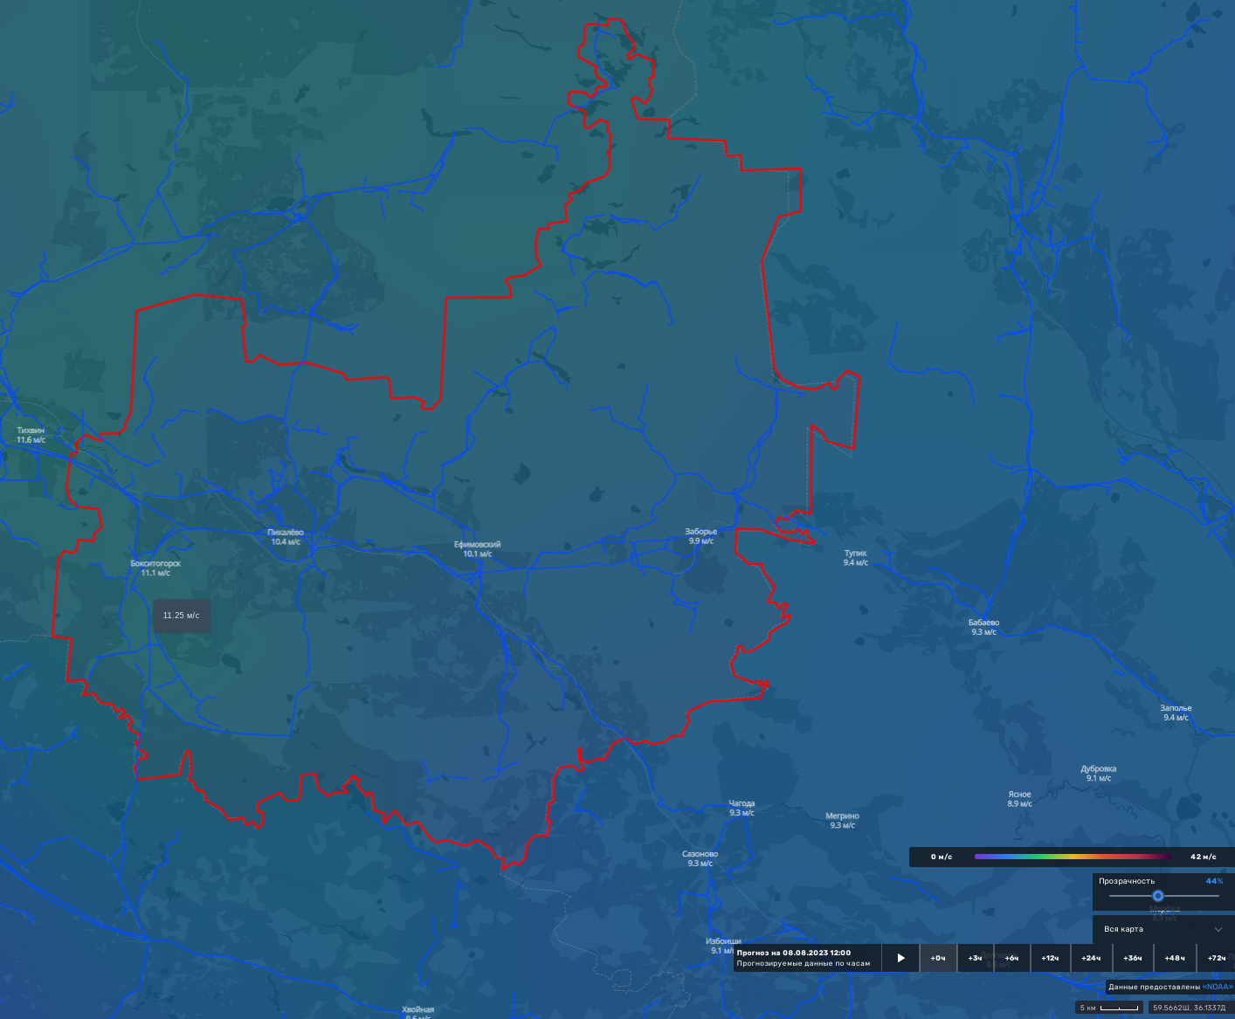


ИНФОРМАЦИОННЫЕ МАТЕРИАЛЫ ПО ПОРЫВАМ ВЕТРА
НА ТЕРРИТОРИИ БОКСИТОГОРСКОГО РАЙОНА ЛЕНИНГРАДСКОЙ ОБЛАСТИ
(РИСК НАРУШЕНИЯ ЭЛЕКТРОСНАБЖЕНИЯ НА 08.08.2023)
2
20
963,9/362
70%
12504/50019
Условные обозначения
порывы ветра, м/с
- линии электропередач
- линии электропередач
Бокситогорск
20
- количество осадков (УГМС),мм
15
- порывы ветра (УГМС), м/с
- прогноз нарушения ЛЭП (УГМС)
321/20
- протяженность ЛЭП/ТП (шт.)
19/330
- кол-во домов/населения
- износ электроэнергетических систем
- муниципальное образование
60%
Лужский район
- муниципальное образование
ГУ МЧС России по Ленинградской области
АРМ №9
15:00 07.08.2023
Исп. Морозова Т.В.
Тел. 39301-251

Slide 4
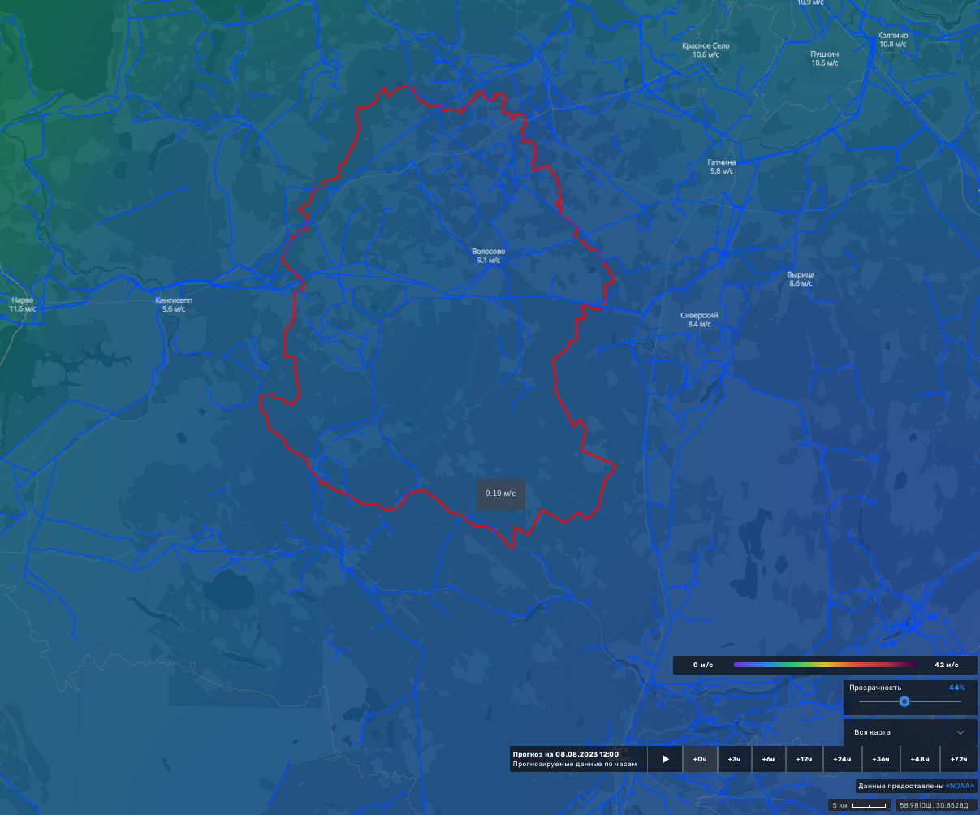
ИНФОРМАЦИОННЫЕ МАТЕРИАЛЫ ПО ПОРЫВАМ ВЕТРА
НА ТЕРРИТОРИИ ВОЛОСОВСКОГО РАЙОНА ЛЕНИНГРАДСКОЙ ОБЛАСТИ
(РИСК НАРУШЕНИЯ ЭЛЕКТРОСНАБЖЕНИЯ НА 08.08.2023)
2
20
688,0/569
70%
12912/51675
Условные обозначения
Волосово
порывы ветра, м/с
- линии электропередач
- линии электропередач
ветер,м/с
20
- количество осадков (УГМС),мм
15
- порывы ветра (УГМС), м/с
- прогноз нарушения ЛЭП (УГМС)
321/20
- протяженность ЛЭП/ТП (шт.)
19/330
- кол-во домов/населения
- износ электроэнергетических систем
- муниципальное образование
60%
Лужский район
- муниципальное образование
ГУ МЧС России по Ленинградской области
АРМ №9
15:00 07.08.2023
Исп. Морозова Т.В.
Тел. 39301-251

Slide 5
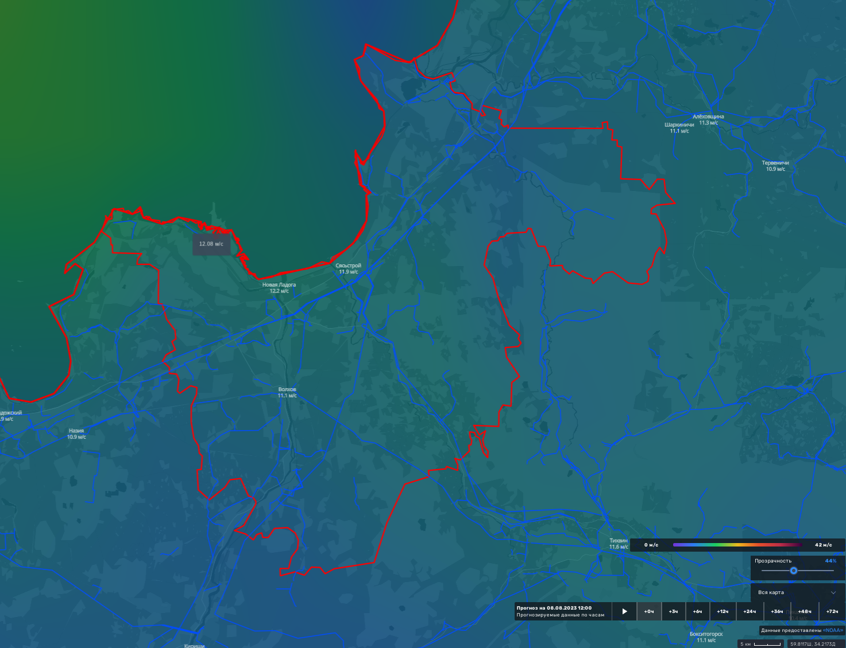
ИНФОРМАЦИОННЫЕ МАТЕРИАЛЫ ПО ПОРЫВАМ ВЕТРА
НА ТЕРРИТОРИИ ВОЛХОВСКОГО РАЙОНА ЛЕНИНГРАДСКОЙ ОБЛАСТИ
(РИСК НАРУШЕНИЯ ЭЛЕКТРОСНАБЖЕНИЯ НА 08.08.2023)
2
20
544,4/649
70%
22543/90174
Условные обозначения
порывы ветра, м/с
- линии электропередач
- линии электропередач
ветер,м/с
Волхов
20
- количество осадков (УГМС),мм
15
- порывы ветра (УГМС), м/с
- прогноз нарушения ЛЭП (УГМС)
321/20
- протяженность ЛЭП/ТП (шт.)
19/330
- кол-во домов/населения
- износ электроэнергетических систем
- муниципальное образование
60%
Лужский район
- муниципальное образование
ГУ МЧС России по Ленинградской области
АРМ №9
15:00 07.08.2023
Исп. Морозова Т.В.
Тел. 39301-251

Slide 6
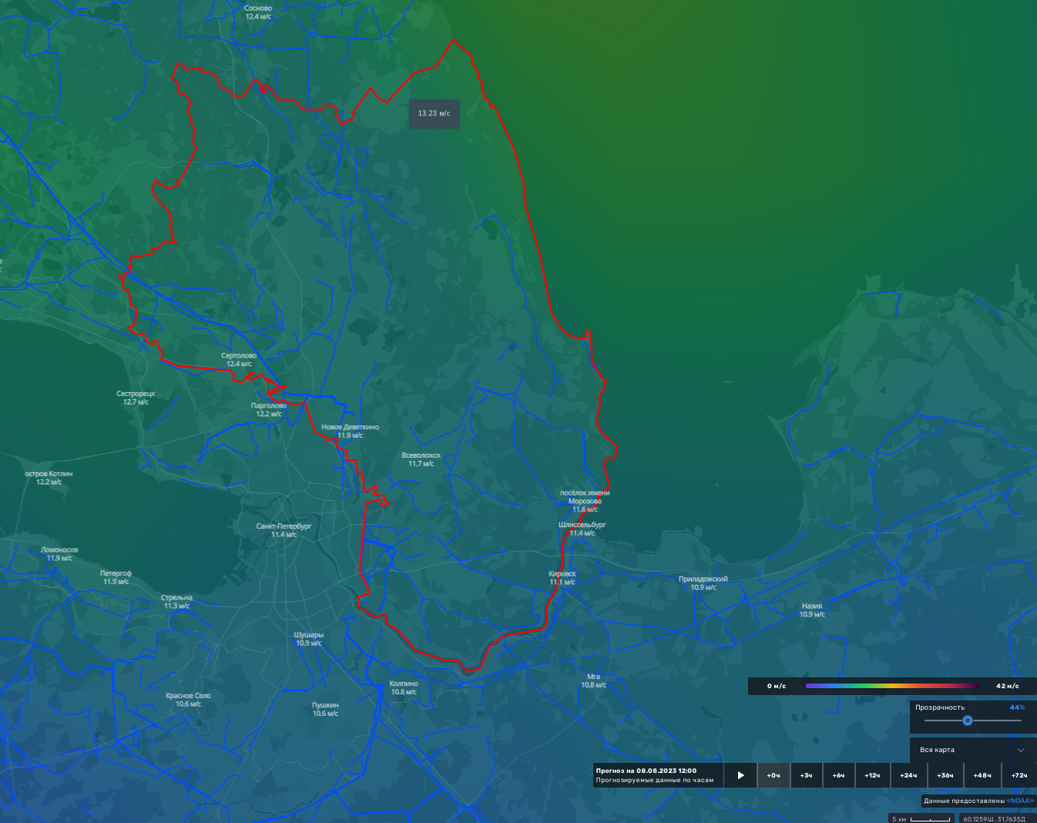
ИНФОРМАЦИОННЫЕ МАТЕРИАЛЫ ПО ПОРЫВАМ ВЕТРА
НА ТЕРРИТОРИИ ВСЕВОЛОЖСКОГО РАЙОНА ЛЕНИНГРАДСКОЙ ОБЛАСТИ
(РИСК НАРУШЕНИЯ ЭЛЕКТРОСНАБЖЕНИЯ НА 08.08.2023)
2
20
2565,3/1482
65%
88680/354723
Условные обозначения
порывы ветра, м/с
- линии электропередач
- линии электропередач
Ветер,м/с
20
- количество осадков (УГМС),мм
Всеволожск
15
- порывы ветра (УГМС), м/с
- прогноз нарушения ЛЭП (УГМС)
321/20
- протяженность ЛЭП/ТП (шт.)
19/330
- кол-во домов/населения
- износ электроэнергетических систем
- муниципальное образование
60%
Лужский район
- муниципальное образование
ГУ МЧС России по Ленинградской области
АРМ №9
15:00 07.08.2023
Исп. Морозова Т.В.
Тел. 39301-251

Slide 7
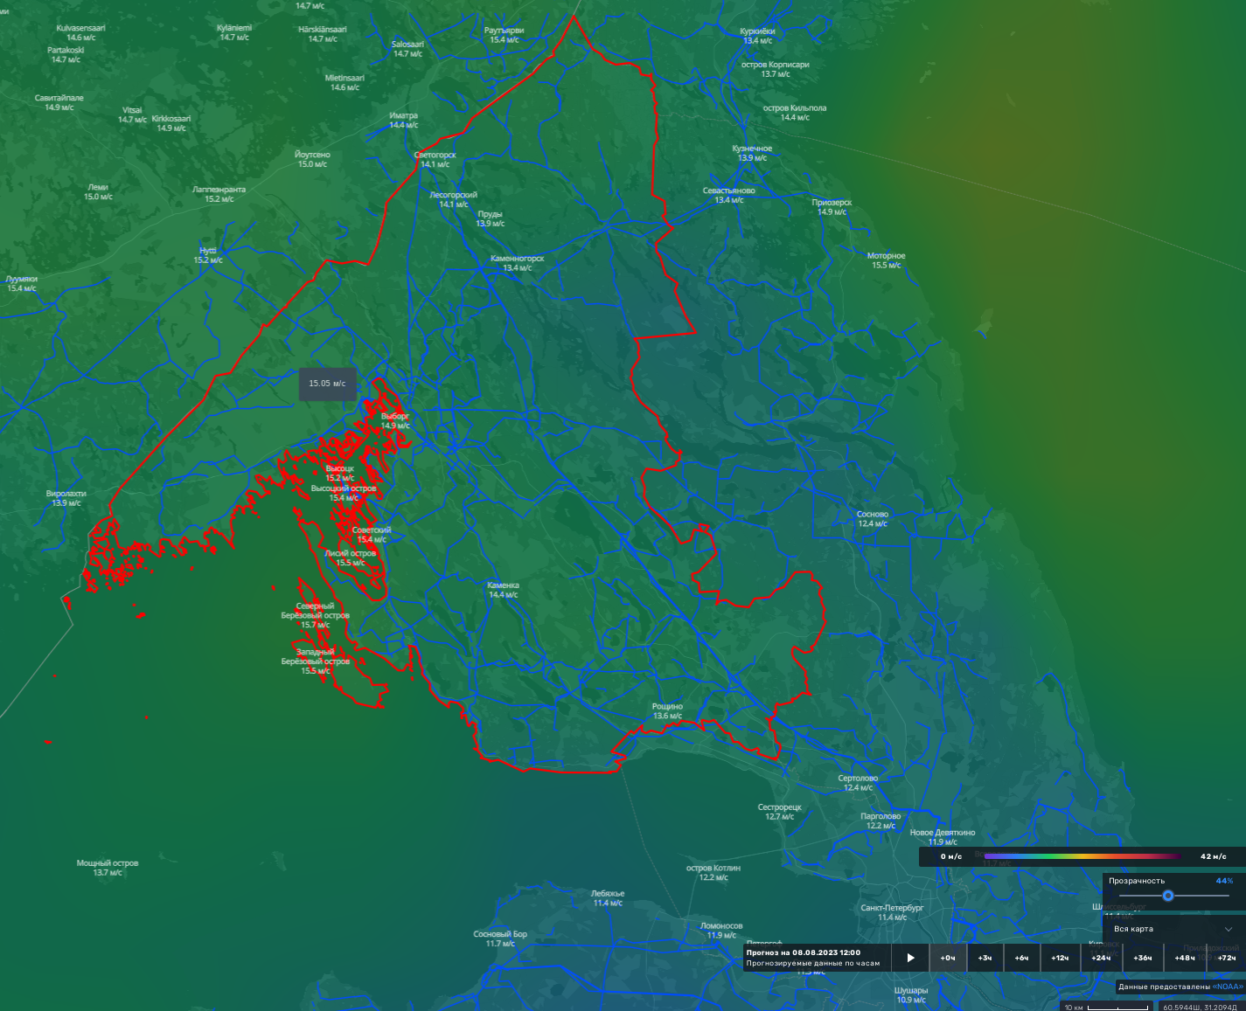
ИНФОРМАЦИОННЫЕ МАТЕРИАЛЫ ПО ПОРЫВАМ ВЕТРА
НА ТЕРРИТОРИИ ВЫБОРГСКОГО РАЙОНА ЛЕНИНГРАДСКОЙ ОБЛАСТИ
(РИСК НАРУШЕНИЯ ЭЛЕКТРОСНАБЖЕНИЯ НА 08.08.2023)
2
20
3556,4/1374
65%
50309/171239
Условные обозначения
порывы ветра, м/с
- линии электропередач
- линии электропередач
Выборг
20
- количество осадков (УГМС),мм
15
- порывы ветра (УГМС), м/с
- прогноз нарушения ЛЭП (УГМС)
321/20
- протяженность ЛЭП/ТП (шт.)
19/330
- кол-во домов/населения
- износ электроэнергетических систем
- муниципальное образование
60%
Лужский район
- муниципальное образование
ГУ МЧС России по Ленинградской области
АРМ №9
15:00 07.08.2023
Исп. Морозова Т.В.
Тел. 39301-251

Slide 8
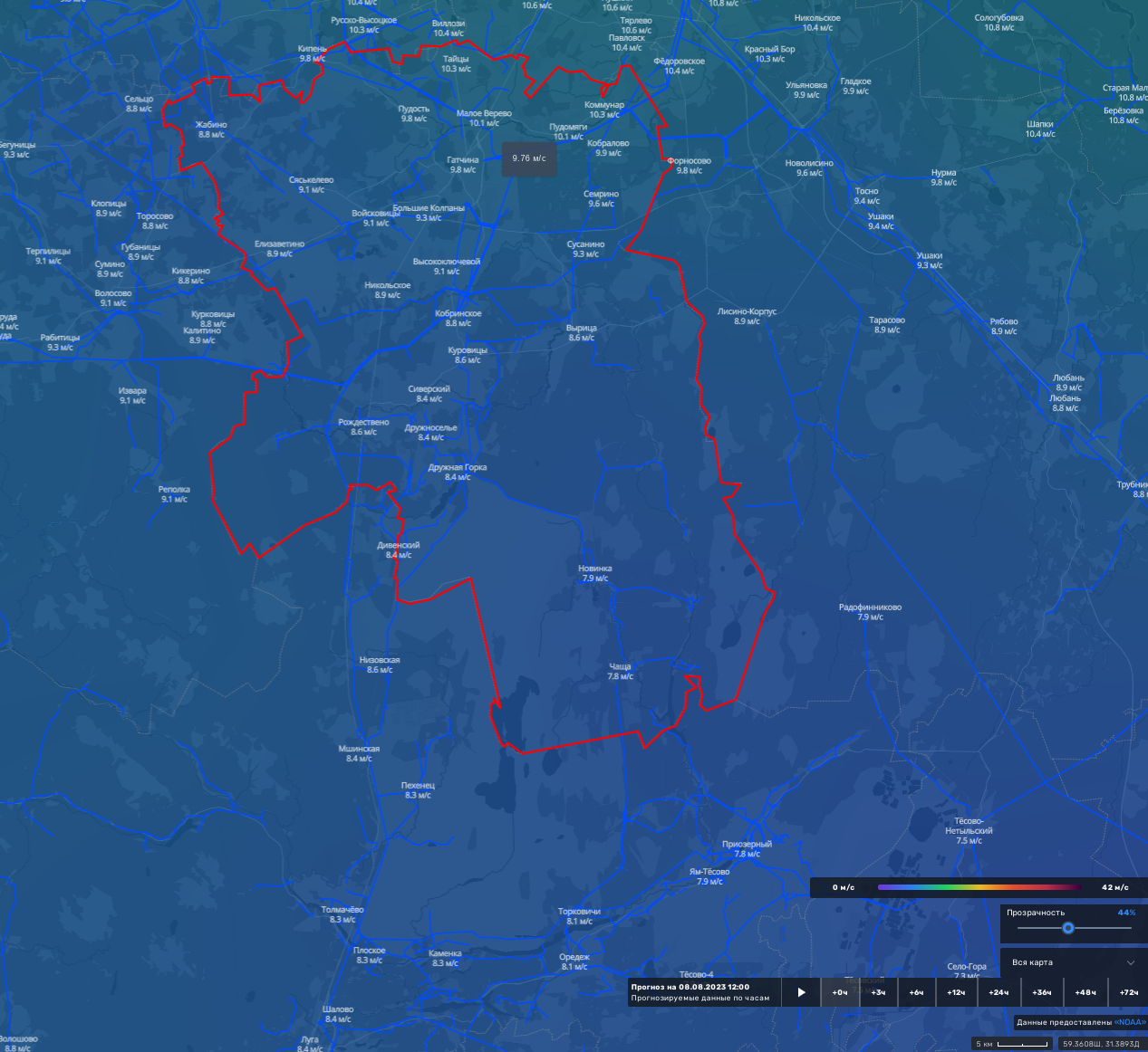
ИНФОРМАЦИОННЫЕ МАТЕРИАЛЫ ПО ПОРЫВАМ ВЕТРА
НА ТЕРРИТОРИИ ГАТЧИНСКОГО РАЙОНА ЛЕНИНГРАДСКОЙ ОБЛАСТИ
(РИСК НАРУШЕНИЯ ЭЛЕКТРОСНАБЖЕНИЯ НА 08.08.2023)
2
20
2766,2/972
65%
61063/24425
Гатчина
Условные обозначения
порывы ветра, м/с
- линии электропередач
- линии электропередач
20
- количество осадков (УГМС),мм
15
- порывы ветра (УГМС), м/с
- прогноз нарушения ЛЭП (УГМС)
321/20
- протяженность ЛЭП/ТП (шт.)
19/330
- кол-во домов/населения
- износ электроэнергетических систем
- муниципальное образование
60%
Лужский район
- муниципальное образование
ГУ МЧС России по Ленинградской области
АРМ №9
15:00 07.08.2023
Исп. Морозова Т.В.
Тел. 39301-251

Slide 9
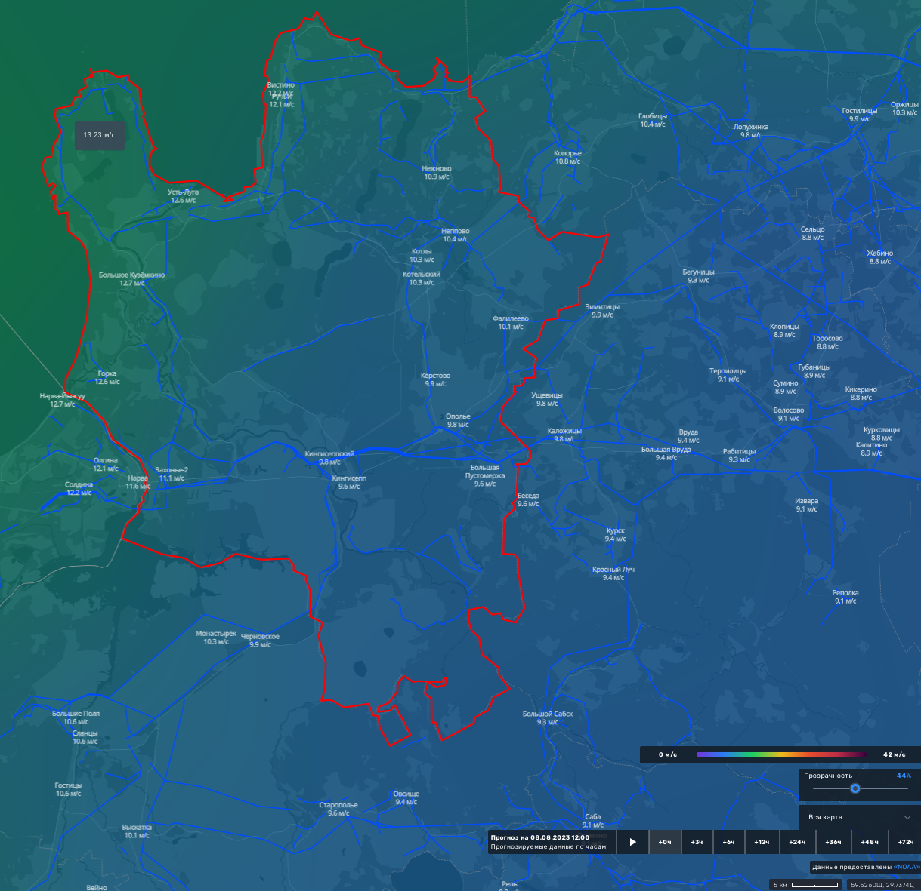
ИНФОРМАЦИОННЫЕ МАТЕРИАЛЫ ПО ПОРЫВАМ ВЕТРА
НА ТЕРРИТОРИИ КИНГИСЕППСКОГО РАЙОНА ЛЕНИНГРАДСКОЙ ОБЛАСТИ
(РИСК НАРУШЕНИЯ ЭЛЕКТРОСНАБЖЕНИЯ НА 08.08.2023)
2
20
566,5/548
65%
19709/78839
Условные обозначения
порывы ветра, м/с
- линии электропередач
- линии электропередач
Кингисепп
20
- количество осадков (УГМС),мм
15
- порывы ветра (УГМС), м/с
- прогноз нарушения ЛЭП (УГМС)
321/20
- протяженность ЛЭП/ТП (шт.)
19/330
- кол-во домов/населения
- износ электроэнергетических систем
- муниципальное образование
60%
Лужский район
- муниципальное образование
ГУ МЧС России по Ленинградской области
АРМ №9
15:00 07.08.2023
Исп. Морозова Т.В.
Тел. 39301-251

Slide 10
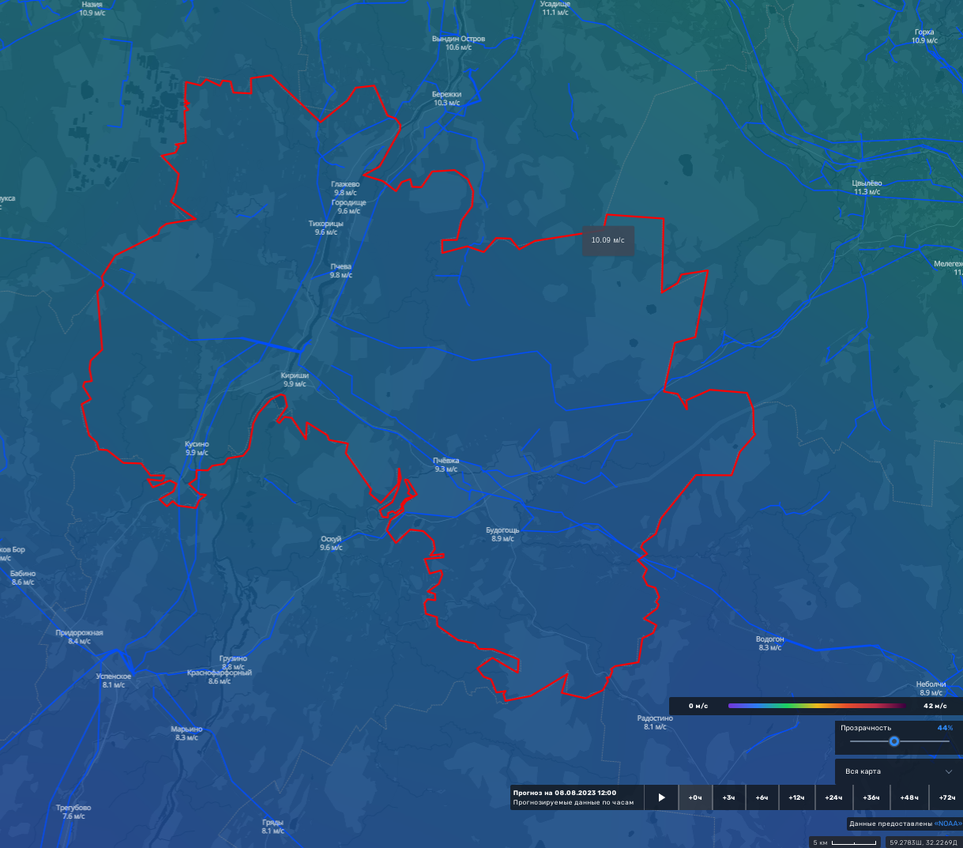
ИНФОРМАЦИОННЫЕ МАТЕРИАЛЫ ПО ПОРЫВАМ ВЕТРА
НА ТЕРРИТОРИИ КИРИШСКОГО РАЙОНА ЛЕНИНГРАДСКОЙ ОБЛАСТИ
(РИСК НАРУШЕНИЯ ЭЛЕКТРОСНАБЖЕНИЯ НА 08.08.2023)
2
20
866,571/302
70%
5614/62456
Условные обозначения
порывы ветра, м/с
Кириши
- линии электропередач
- линии электропередач
20
- количество осадков (УГМС),мм
15
- порывы ветра (УГМС), м/с
- прогноз нарушения ЛЭП (УГМС)
321/20
- протяженность ЛЭП/ТП (шт.)
19/330
- кол-во домов/населения
- износ электроэнергетических систем
- муниципальное образование
60%
Лужский район
- муниципальное образование
ГУ МЧС России по Ленинградской области
АРМ №9
15:00 07.08.2023
Исп. Морозова Т.В.
Тел. 39301-251

Slide 11
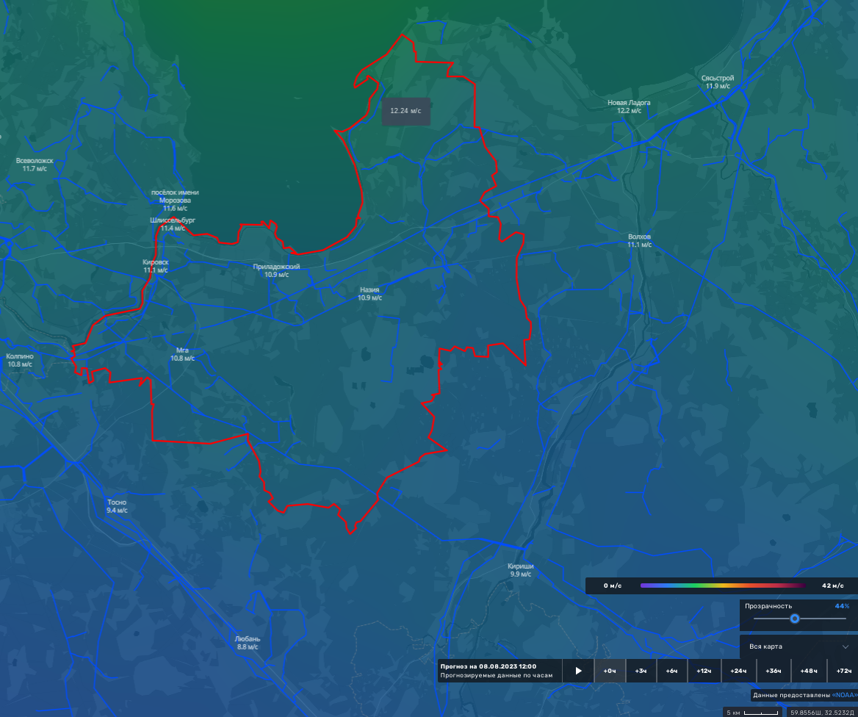
ИНФОРМАЦИОННЫЕ МАТЕРИАЛЫ ПО ПОРЫВАМ ВЕТРА
НА ТЕРРИТОРИИ КИРОВСКОГО РАЙОНА ЛЕНИНГРАДСКОЙ ОБЛАСТИ
(РИСК НАРУШЕНИЯ ЭЛЕКТРОСНАБЖЕНИЯ НА 08.08.2023)
2
20
2228,5/14
65%
26424/105698
Условные обозначения
порывы ветра, м/с
- линии электропередач
Кировск
- линии электропередач
20
- количество осадков (УГМС),мм
15
- порывы ветра (УГМС), м/с
- прогноз нарушения ЛЭП (УГМС)
321/20
- протяженность ЛЭП/ТП (шт.)
19/330
- кол-во домов/населения
- износ электроэнергетических систем
- муниципальное образование
60%
Лужский район
- муниципальное образование
ГУ МЧС России по Ленинградской области
АРМ №9
15:00 07.08.2023
Исп. Морозова Т.В.
Тел. 39301-251

Slide 12
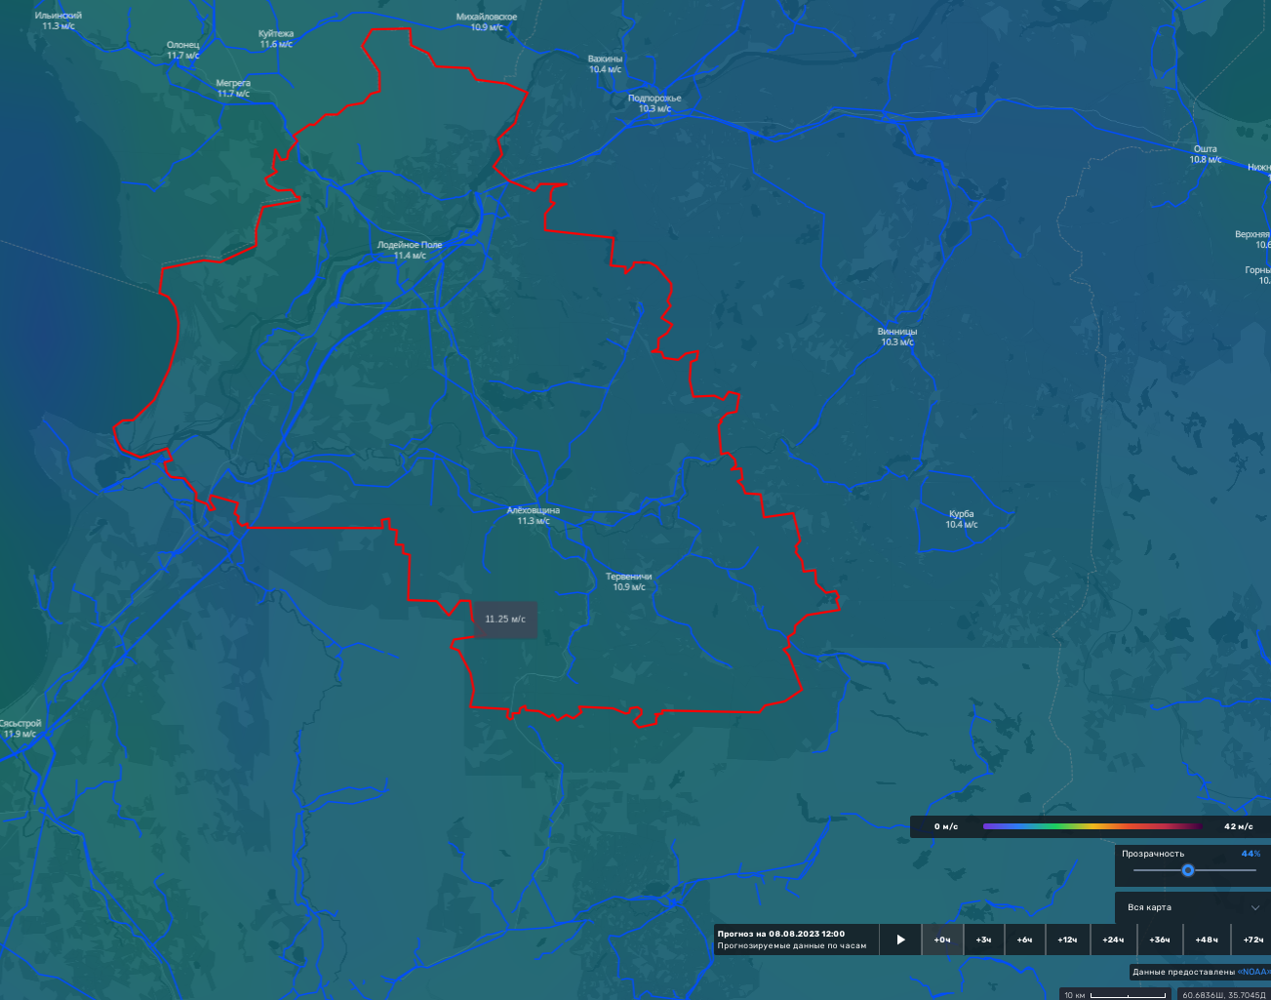
ИНФОРМАЦИОННЫЕ МАТЕРИАЛЫ ПО ПОРЫВАМ ВЕТРА
НА ТЕРРИТОРИИ ЛОДЕЙНОПОЛЬСКОГО РАЙОНА ЛЕНИНГРАДСКОЙ ОБЛАСТИ
(РИСК НАРУШЕНИЯ ЭЛЕКТРОСНАБЖЕНИЯ НА 08.08.2023)
2
20
1491,1/357
70%
7229/28916
Лодейное Поле
Условные обозначения
порывы ветра, м/с
- линии электропередач
- линии электропередач
20
- количество осадков (УГМС),мм
15
- порывы ветра (УГМС), м/с
- прогноз нарушения ЛЭП (УГМС)
321/20
- протяженность ЛЭП/ТП (шт.)
19/330
- кол-во домов/населения
- износ электроэнергетических систем
- муниципальное образование
60%
Лужский район
- муниципальное образование
ГУ МЧС России по Ленинградской области
АРМ №9
15:00 07.08.2023
Исп. Морозова Т.В.
Тел. 39301-251

Slide 13
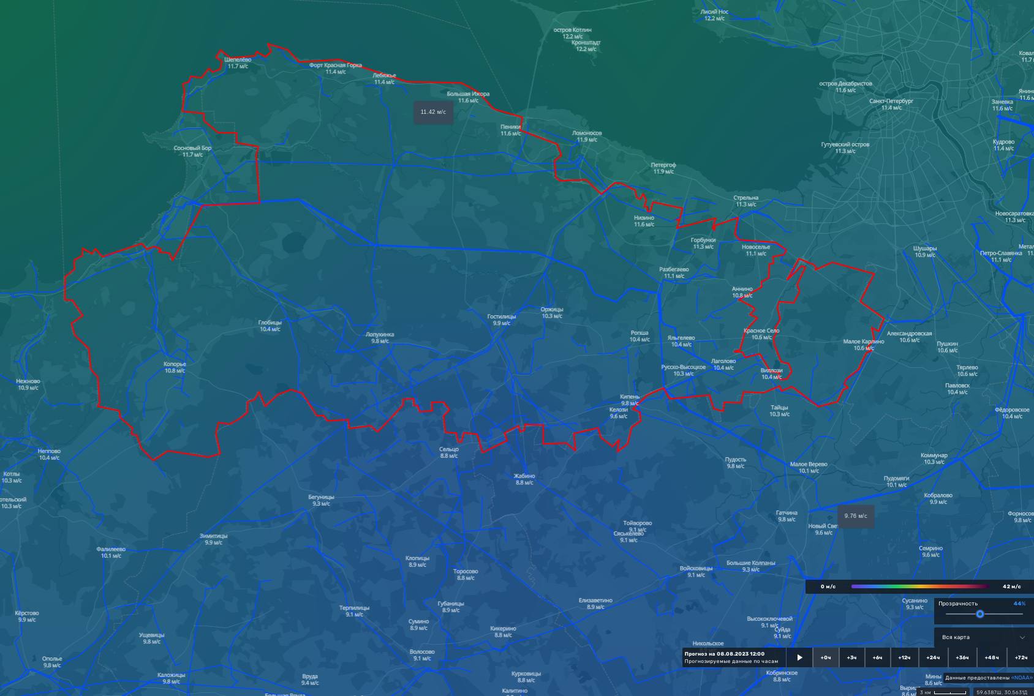

ИНФОРМАЦИОННЫЕ МАТЕРИАЛЫ ПО ПОРЫВАМ ВЕТРА
НА ТЕРРИТОРИИ ЛОМОНОСОВСКОГО РАЙОНА ЛЕНИНГРАДСКОЙ ОБЛАСТИ
(РИСК НАРУШЕНИЯ ЭЛЕКТРОСНАБЖЕНИЯ НА 08.08.2023)
2
20
1053,9/252
65%
17962/71250
*Примечание:
Административный центр Ломоносовского района (г. Ломоносов) находится на территории Петродворцового района г. Санкт-Петербурга
Условные обозначения
порывы ветра, м/с
- линии электропередач
- линии электропередач
20
- количество осадков (УГМС),мм
Кипень
15
- порывы ветра (УГМС), м/с
- прогноз нарушения ЛЭП (УГМС)
321/20
- протяженность ЛЭП/ТП (шт.)
19/330
- кол-во домов/населения
- износ электроэнергетических систем
- муниципальное образование
60%
Лужский район
- муниципальное образование
ГУ МЧС России по Ленинградской области
АРМ №9
15:00 07.08.2023
Исп. Морозова Т.В.
Тел. 39301-251

Slide 14
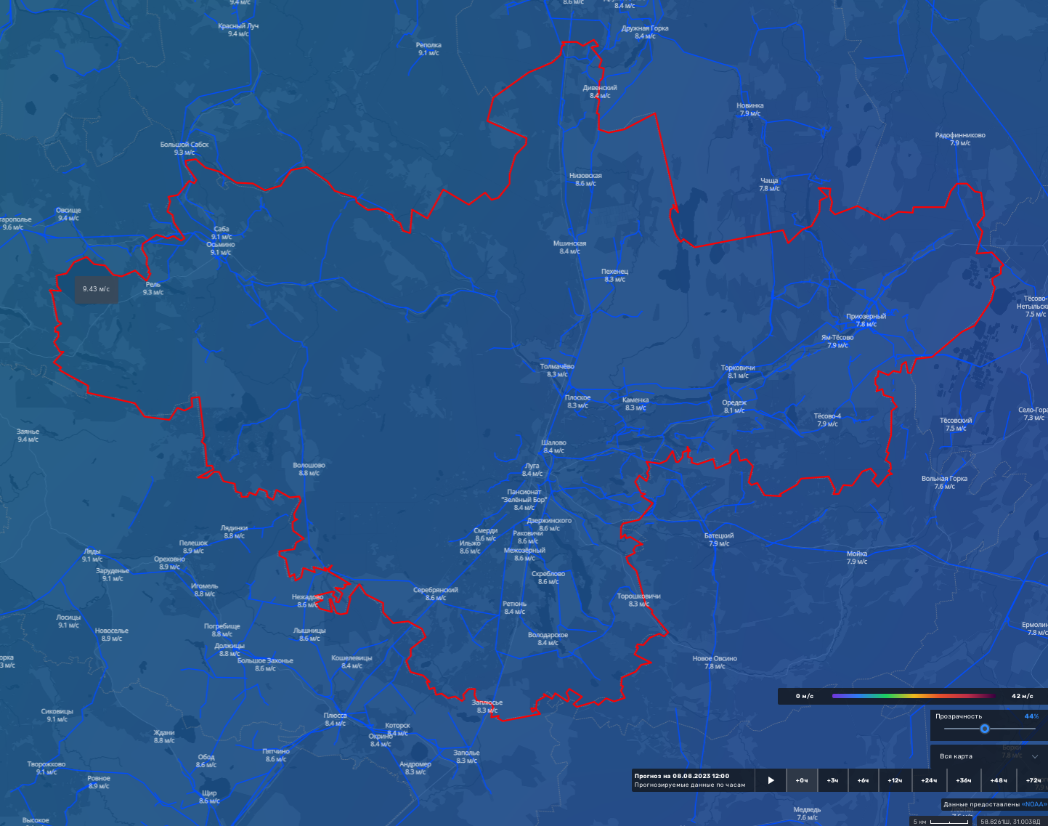
ИНФОРМАЦИОННЫЕ МАТЕРИАЛЫ ПО ПОРЫВАМ ВЕТРА
НА ТЕРРИТОРИИ ЛУЖСКОГО РАЙОНА ЛЕНИНГРАДСКОЙ ОБЛАСТИ
(РИСК НАРУШЕНИЯ ЭЛЕКТРОСНАБЖЕНИЯ НА 08.08.2023)
2
20
1041,0/823
70%
12219/72879
Условные обозначения
порывы ветра, м/с
- линии электропередач
- линии электропередач
20
- количество осадков (УГМС),мм
Луга
15
- порывы ветра (УГМС), м/с
- прогноз нарушения ЛЭП (УГМС)
321/20
- протяженность ЛЭП/ТП (шт.)
19/330
- кол-во домов/населения
- износ электроэнергетических систем
- муниципальное образование
60%
Лужский район
- муниципальное образование
ГУ МЧС России по Ленинградской области
АРМ №9
15:00 07.08.2023
Исп. Морозова Т.В.
Тел. 39301-251

Slide 15
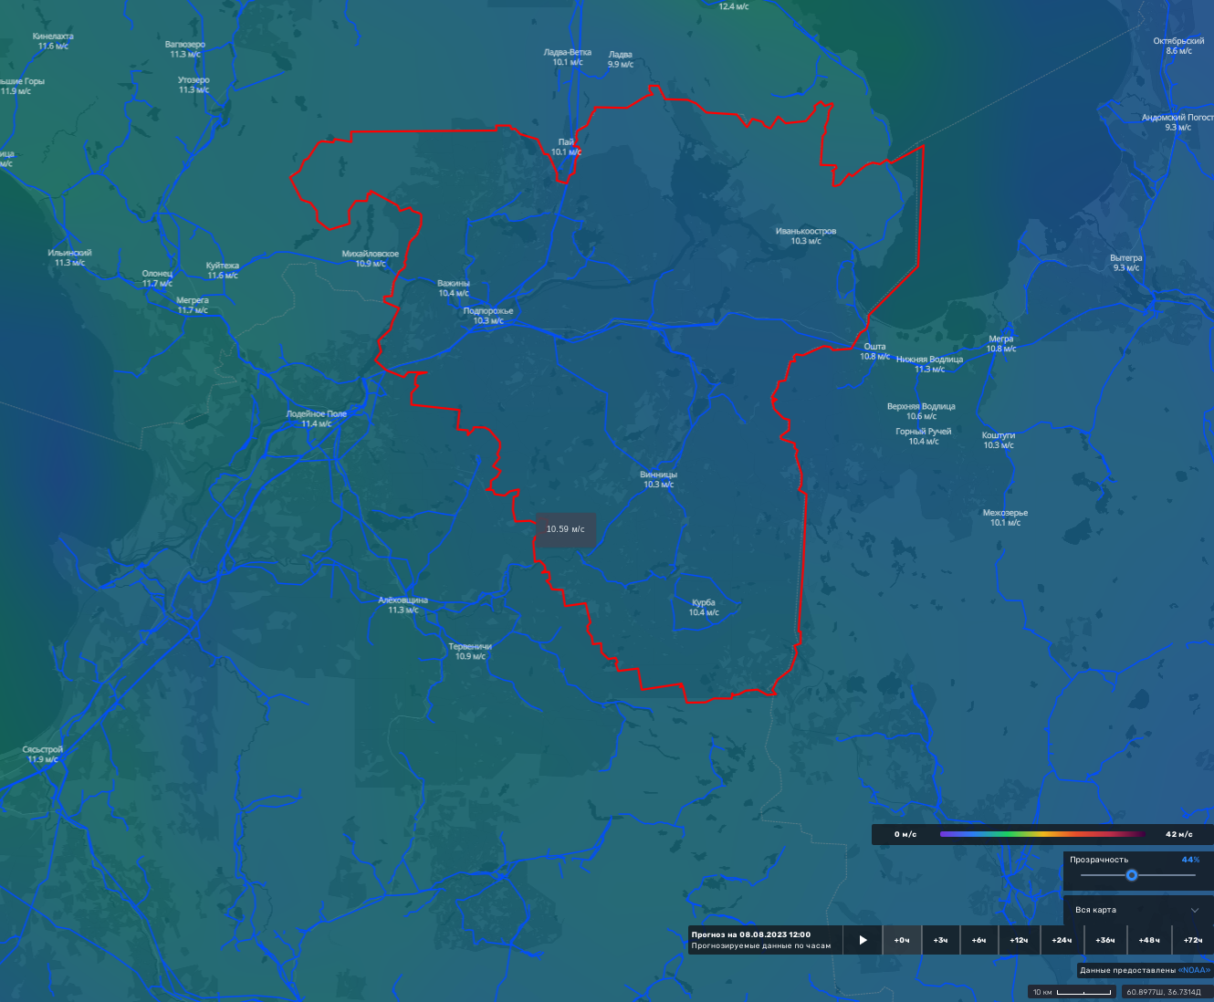
ИНФОРМАЦИОННЫЕ МАТЕРИАЛЫ ПО ПОРЫВАМ ВЕТРА
НА ТЕРРИТОРИИ ПОДПОРОЖСКОГО РАЙОНА ЛЕНИНГРАДСКОЙ ОБЛАСТИ
(РИСК НАРУШЕНИЯ ЭЛЕКТРОСНАБЖЕНИЯ НА 08.08.2023)
2
20
869,5/244
70%
7231/28924
Условные обозначения
Подпорожье
порывы ветра, м/с
- линии электропередач
- линии электропередач
20
- количество осадков (УГМС),мм
15
- порывы ветра (УГМС), м/с
- прогноз нарушения ЛЭП (УГМС)
321/20
- протяженность ЛЭП/ТП (шт.)
19/330
- кол-во домов/населения
- износ электроэнергетических систем
- муниципальное образование
60%
Лужский район
- муниципальное образование
ГУ МЧС России по Ленинградской области
АРМ №9
15:00 07.08.2023
Исп. Морозова Т.В.
Тел. 39301-251

Slide 16
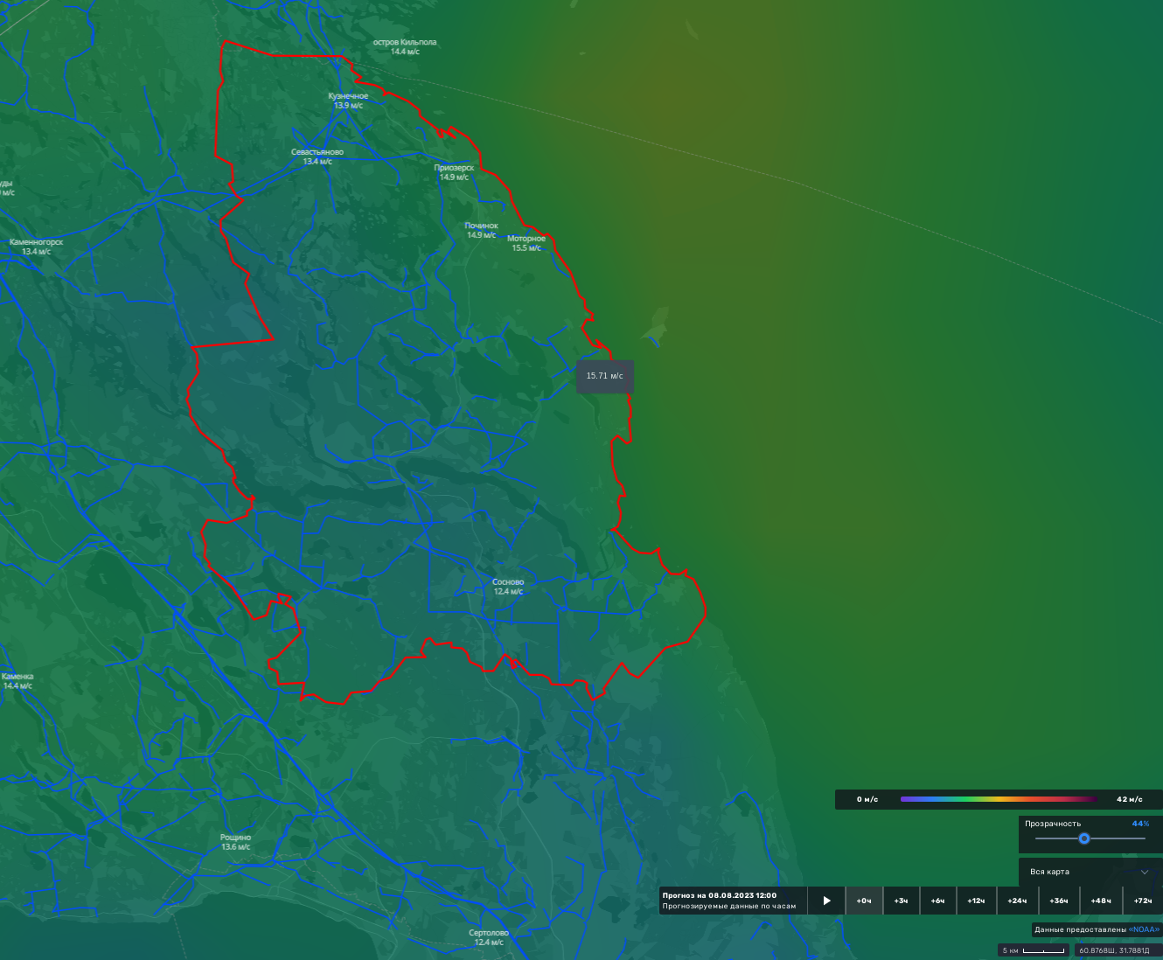
ИНФОРМАЦИОННЫЕ МАТЕРИАЛЫ ПО ПОРЫВАМ ВЕТРА
НА ТЕРРИТОРИИ ПРИОЗЕРСКОГО РАЙОНА ЛЕНИНГРАДСКОЙ ОБЛАСТИ
(РИСК НАРУШЕНИЯ ЭЛЕКТРОСНАБЖЕНИЯ НА 08.08.2023)
2
20
1254,7/495
70%
5425/61702
Условные обозначения
Приозерск
порывы ветра, м/с
- линии электропередач
- линии электропередач
20
- количество осадков (УГМС),мм
15
- порывы ветра (УГМС), м/с
- прогноз нарушения ЛЭП (УГМС)
321/20
- протяженность ЛЭП/ТП (шт.)
19/330
- кол-во домов/населения
- износ электроэнергетических систем
- муниципальное образование
60%
Лужский район
- муниципальное образование
ГУ МЧС России по Ленинградской области
АРМ №9
15:00 07.08.2023
Исп. Морозова Т.В.
Тел. 39301-251

Slide 17
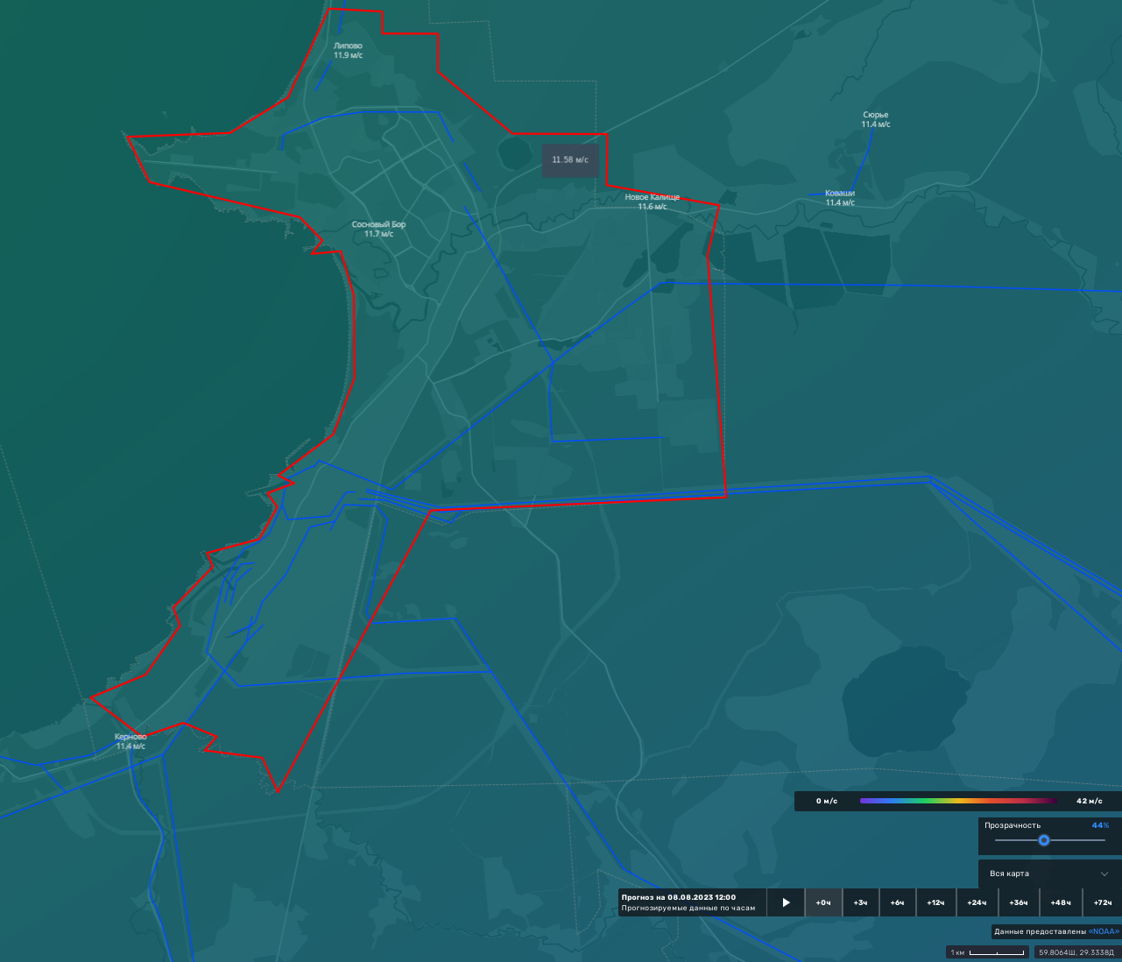
ИНФОРМАЦИОННЫЕ МАТЕРИАЛЫ ПО ПОРЫВАМ ВЕТРА
НА ТЕРРИТОРИИ СОСНОВОБОРСКОГО ГОРОДСКОГО ОКРУГА ЛЕНИНГРАДСКОЙ ОБЛАСТИ
(РИСК НАРУШЕНИЯ ЭЛЕКТРОСНАБЖЕНИЯ НА 08.08.2023)
2
20
533,390/179
68%
520/67720
Условные обозначения
порывы ветра, м/с
Сосновый Бор
- линии электропередач
- линии электропередач
20
- количество осадков (УГМС),мм
15
- порывы ветра (УГМС), м/с
- прогноз нарушения ЛЭП (УГМС)
321/20
- протяженность ЛЭП/ТП (шт.)
19/330
- кол-во домов/населения
- износ электроэнергетических систем
- муниципальное образование
60%
Лужский район
- муниципальное образование
ГУ МЧС России по Ленинградской области
АРМ №9
15:00 07.08.2023
Исп. Морозова Т.В.
Тел. 39301-251

Slide 18
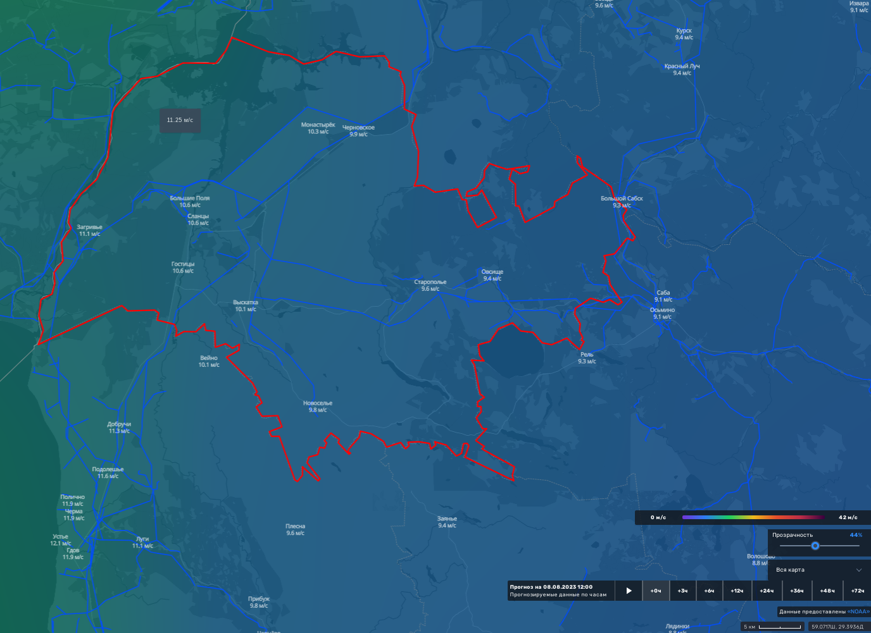
ИНФОРМАЦИОННЫЕ МАТЕРИАЛЫ ПО ПОРЫВАМ ВЕТРА
НА ТЕРРИТОРИИ СЛАНЦЕВСКОГО РАЙОНА ЛЕНИНГРАДСКОЙ ОБЛАСТИ
(РИСК НАРУШЕНИЯ ЭЛЕКТРОСНАБЖЕНИЯ НА 08.08.2023)
2
20
677,7/204
68%
10697/42791
Условные обозначения
порывы ветра, м/с
- линии электропередач
Сланцы
- линии электропередач
20
- количество осадков (УГМС),мм
15
- порывы ветра (УГМС), м/с
- прогноз нарушения ЛЭП (УГМС)
321/20
- протяженность ЛЭП/ТП (шт.)
19/330
- кол-во домов/населения
- износ электроэнергетических систем
- муниципальное образование
60%
Лужский район
- муниципальное образование
ГУ МЧС России по Ленинградской области
АРМ №9
15:00 07.08.2023
Исп. Морозова Т.В.
Тел. 39301-251

Slide 19
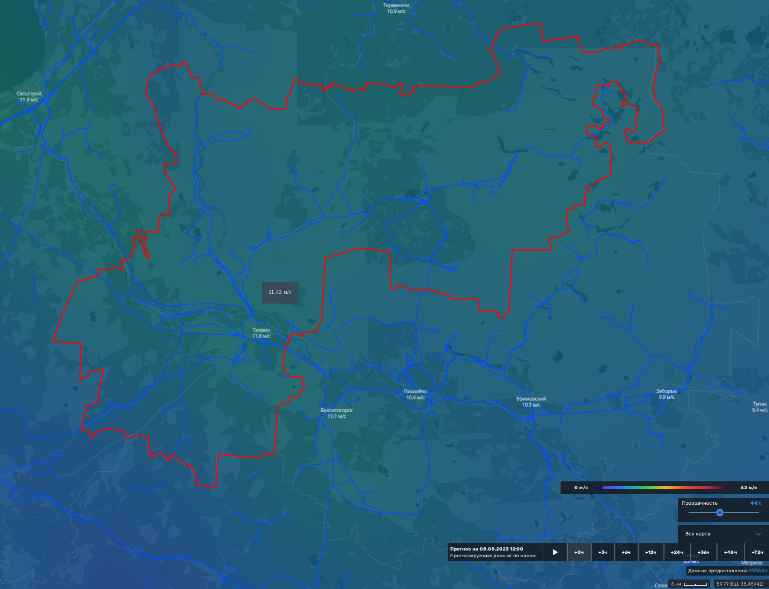
ИНФОРМАЦИОННЫЕ МАТЕРИАЛЫ ПО ПОРЫВАМ ВЕТРА
НА ТЕРРИТОРИИ ТИХВИНСКОГО РАЙОНА ЛЕНИНГРАДСКОЙ ОБЛАСТИ
(РИСК НАРУШЕНИЯ ЭЛЕКТРОСНАБЖЕНИЯ НА 08.08.2023)
2
20
1238,7/394
70%
17476/69905
Условные обозначения
порывы ветра, м/с
- линии электропередач
- линии электропередач
20
- количество осадков (УГМС),мм
Тихвин
15
- порывы ветра (УГМС), м/с
- прогноз нарушения ЛЭП (УГМС)
321/20
- протяженность ЛЭП/ТП (шт.)
19/330
- кол-во домов/населения
- износ электроэнергетических систем
- муниципальное образование
60%
Лужский район
- муниципальное образование
ГУ МЧС России по Ленинградской области
АРМ №9
15:00 07.08.2023
Исп. Морозова Т.В.
Тел. 39301-251

Slide 20
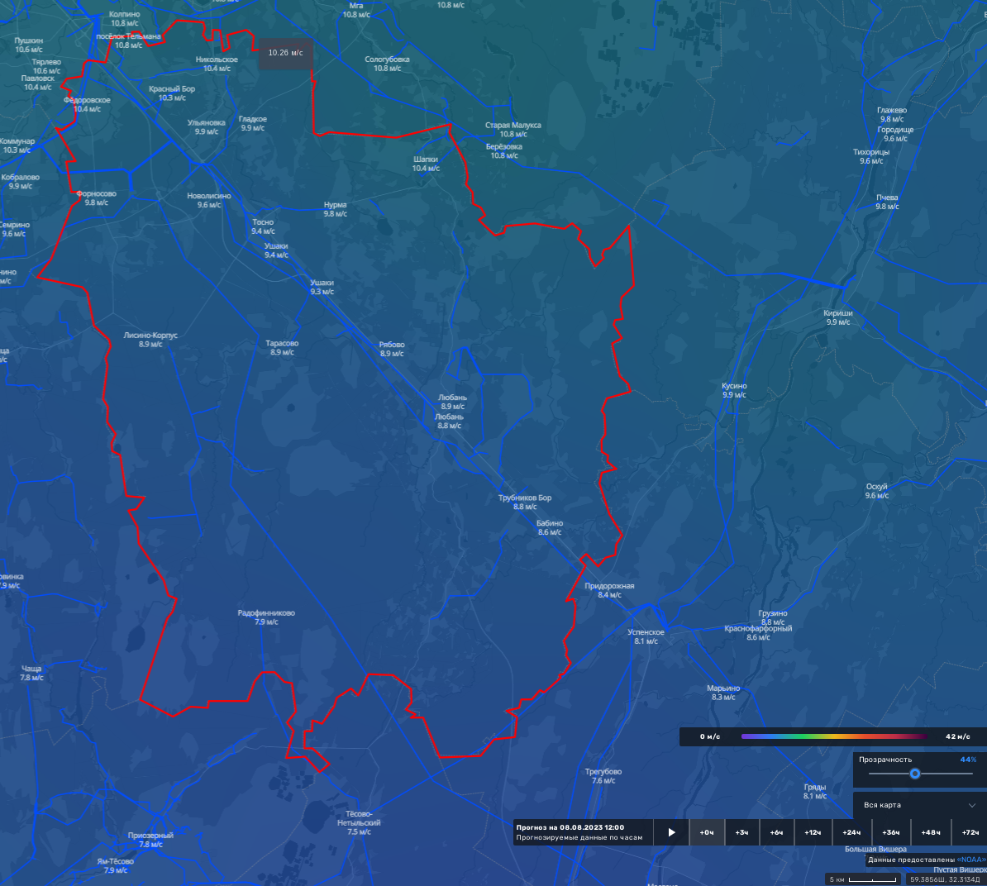
ИНФОРМАЦИОННЫЕ МАТЕРИАЛЫ ПО ПОРЫВАМ ВЕТРА
НА ТЕРРИТОРИИ ТОСНЕНСКОГО РАЙОНА ЛЕНИНГРАДСКОЙ ОБЛАСТИ
(РИСК НАРУШЕНИЯ ЭЛЕКТРОСНАБЖЕНИЯ НА 08.08.2023)
2
20
2545,6/736
65%
32440/129761
Условные обозначения
Тосно
порывы ветра, м/с
- линии электропередач
- линии электропередач
20
- количество осадков (УГМС),мм
15
- порывы ветра (УГМС), м/с
- прогноз нарушения ЛЭП (УГМС)
321/20
- протяженность ЛЭП/ТП (шт.)
19/330
- кол-во домов/населения
- износ электроэнергетических систем
- муниципальное образование
60%
Лужский район
- муниципальное образование
ГУ МЧС России по Ленинградской области
АРМ №9
15:00 07.08.2023
Исп. Морозова Т.В.
Тел. 39301-251

Slide 21
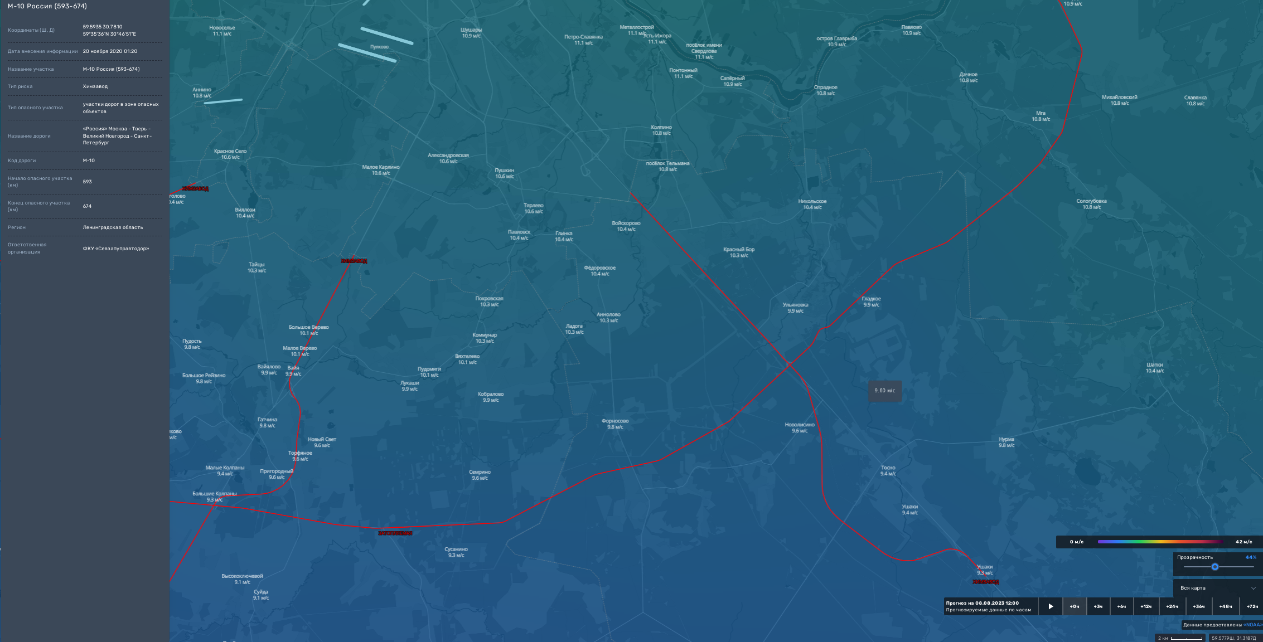
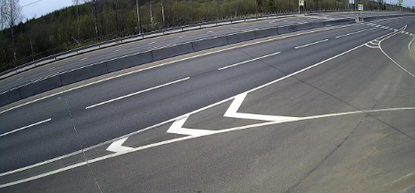
ИНФОРМАЦИОННЫЕ МАТЕРИАЛЫ ПО РИСКУ НАРУШЕНИЯ ТРАНСПОРТНОГО СООБЩЕНИЯ, СВЯЗАННЫХ
С НЕБЛАГОПРИЯТНЫМИ МЕТЕОЯВЛЕНИЯМИ
НА ФЕДЕРАЛЬНОЙ АВТОДОРОГЕ М-10 «РОССИЯ» В ЛЕНИНГРАДСКОЙ ОБЛАСТИ НА 08.08.2023
Камера ФАД
Аварийно-опасные участки
595-628 км
626-628 км
630-643 км
667-669 км
646-675 км
(при выпадении осадков)
Тосно
Условные обозначения
- Участок автодороги с повышенным риском возникновения ДТП, нарушением движения
М-10 «РОССИЯ»
- Объездная дорога
- Населенный пункт
ГУ МЧС России по Ленинградской области
АРМ №9
15:00 07.08.2023
Исп. Морозова Т.В.
Тел. 39301-251
Объездная дорога: 110 км
Отрезанные населенные пункты.: нет

Slide 22
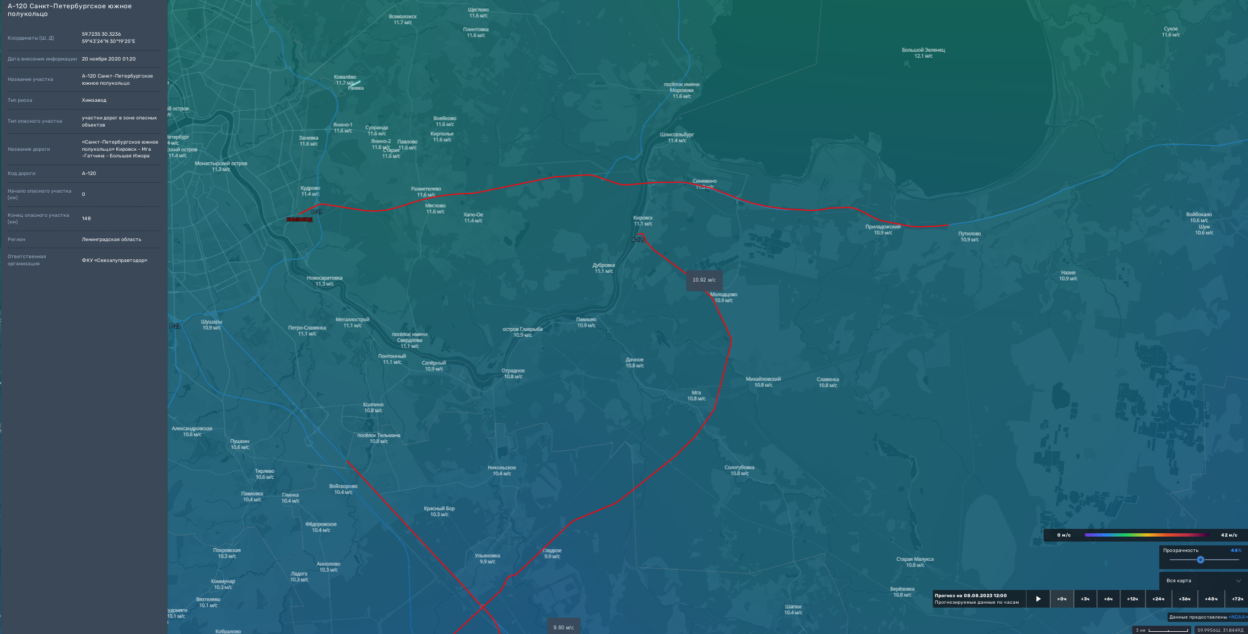
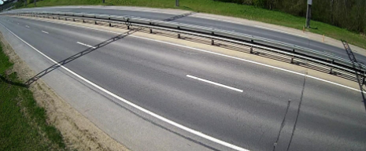
ИНФОРМАЦИОННЫЕ МАТЕРИАЛЫ ПО РИСКУ НАРУШЕНИЯ ТРАНСПОРТНОГО СООБЩЕНИЯ, СВЯЗАННЫХ
С НЕБЛАГОПРИЯТНЫМИ МЕТЕОЯВЛЕНИЯМИ
НА ФЕДЕРАЛЬНОЙ АВТОДОРОГЕ А-120 «ЮЖНОЕ ПОЛУКОЛЬЦО» В ЛЕНИНГРАДСКОЙ ОБЛАСТИ НА 08.08.2023
Камера ФАД
Аварийно-опасный участок
91-95
(колейность, неровности)
Аварийно-опасный участок
127-130
(при выпадении осадков)
Кировск
Условные обозначения
Павлово
- Участок автодороги с повышенным риском возникновения ДТП, нарушением движения
А-120 «САНКТ-ПЕТЕРБУРГСКОЕ ЮЖНОЕ ПОЛУКОЛЬЦО»
Мга
- Объездная дорога
- Населенный пункт
Объездная дорога: 35 км
Отрезанные населенные пункты.: нет
ГУ МЧС России по Ленинградской области
АРМ №9
15:00 07.08.2023
Исп. Морозова Т.В.
Тел. 39301-251

Slide 23

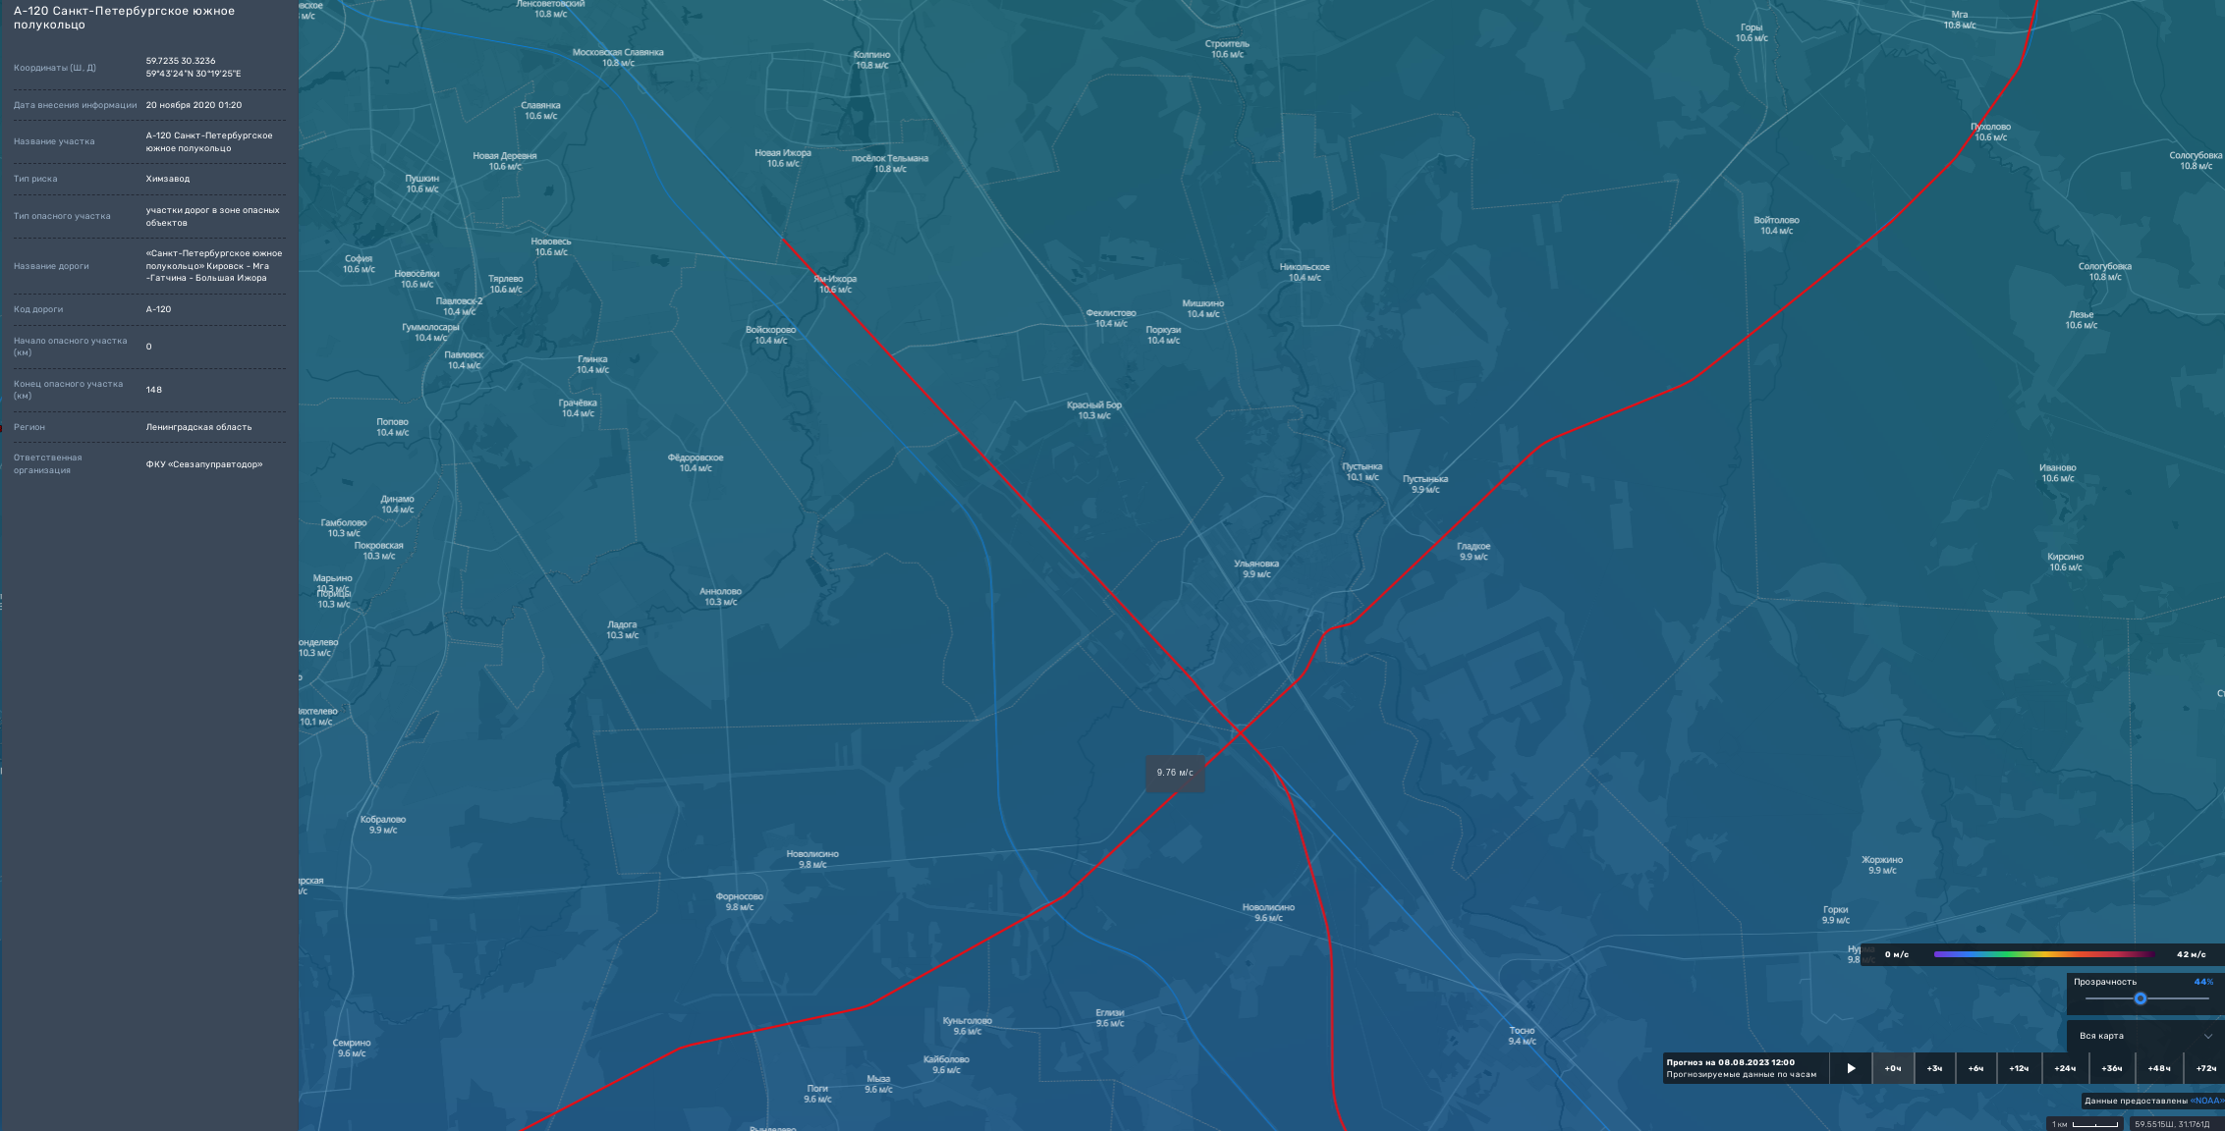
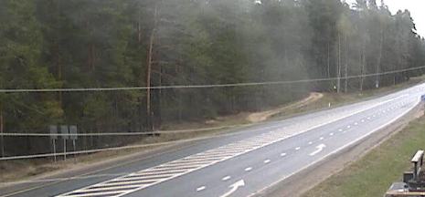
ИНФОРМАЦИОННЫЕ МАТЕРИАЛЫ ПО РИСКУ НАРУШЕНИЯ ТРАНСПОРТНОГО СООБЩЕНИЯ, СВЯЗАННЫХ
С НЕБЛАГОПРИЯТНЫМИ МЕТЕОЯВЛЕНИЯМИ
НА ФЕДЕРАЛЬНОЙ АВТОДОРОГЕ А-120 «ЮЖНОЕ ПОЛУКОЛЬЦО» В ЛЕНИНГРАДСКОЙ ОБЛАСТИ НА 08.08.2023
Камера ФАД
Камера ФАД
Аварийно-опасный участок
50-53 км
(при выпадении осадков)
Аварийно-опасный участок
71-79 км
(при выпадении осадков)
Ульяновка
Условные обозначения
- Участок автодороги с повышенным риском возникновения ДТП, нарушением движения
М-10 «РОССИЯ»
- Объездная дорога
- Населенный пункт
А-120 «САНКТ-ПЕТЕРБУРГСКОЕ ЮЖНОЕ ПОЛУКОЛЬЦО»
ГУ МЧС России по Ленинградской области
АРМ №9
15:00 07.08.2023
Исп. Морозова Т.В.
Тел. 39301-251
Объездная дорога: 80 км
Отрезанные населенные пункты.: нет

Slide 24
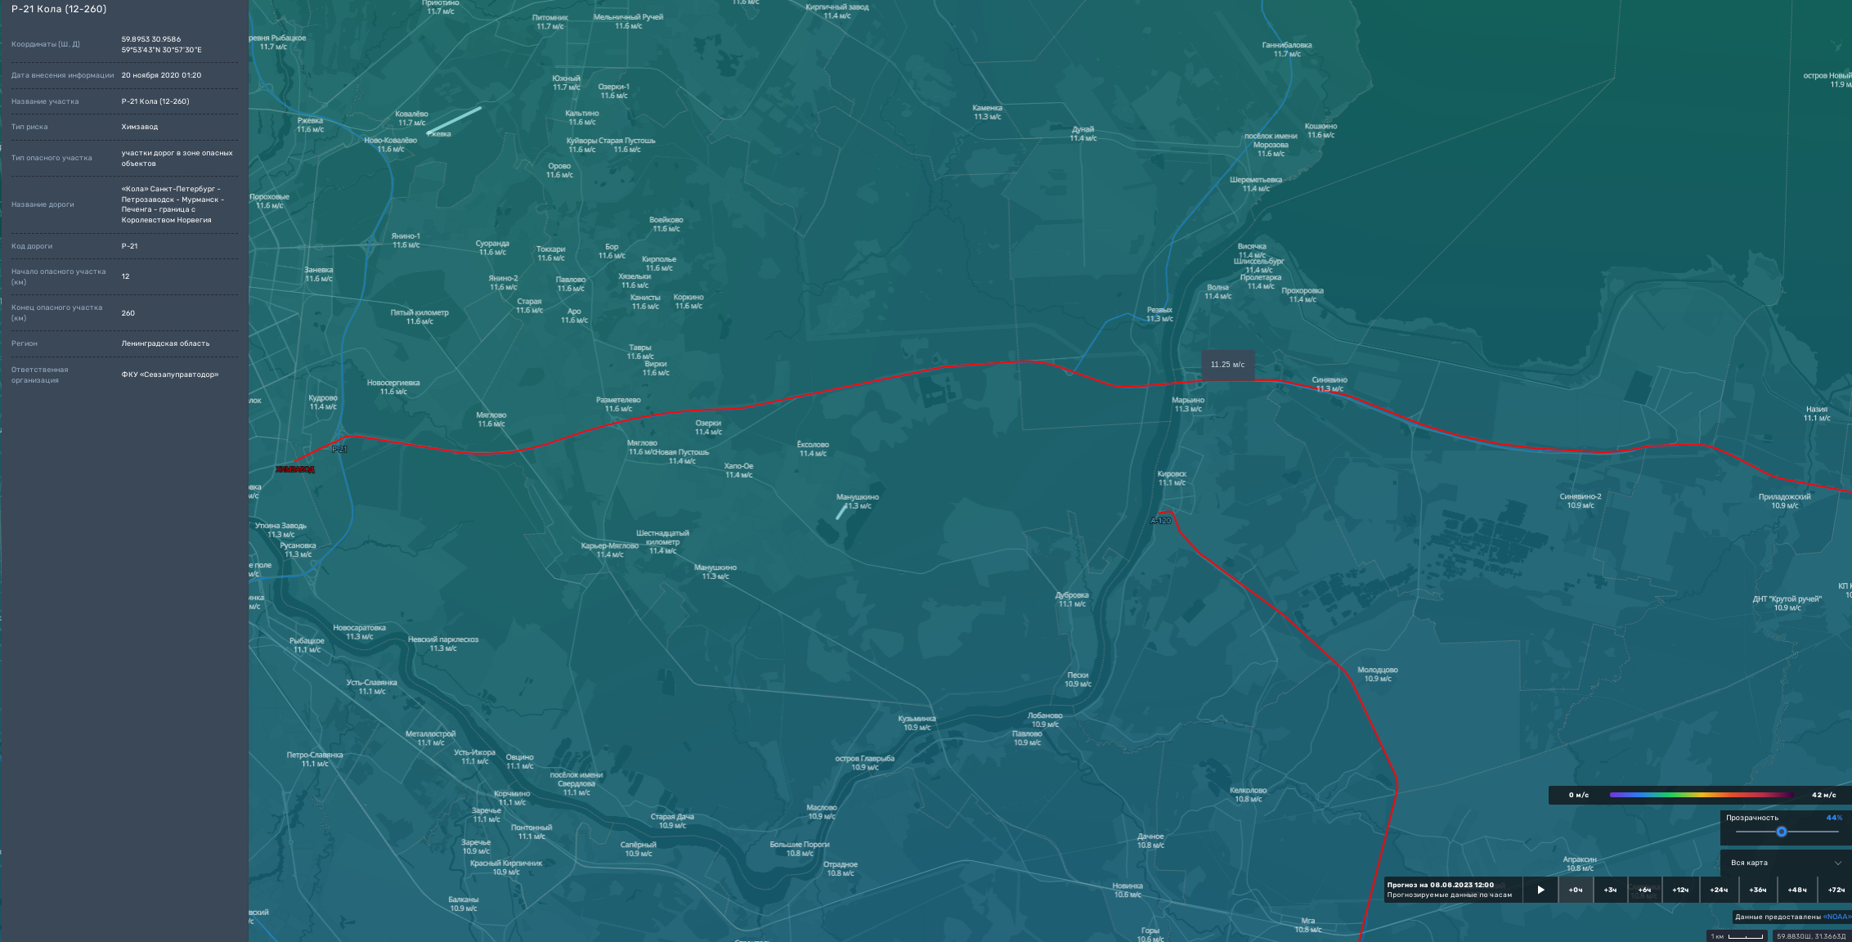
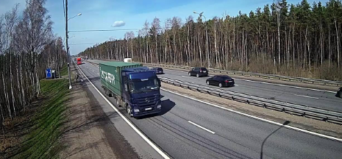
ИНФОРМАЦИОННЫЕ МАТЕРИАЛЫ ПО РИСКУ НАРУШЕНИЯ ТРАНСПОРТНОГО СООБЩЕНИЯ, СВЯЗАННЫХ
С НЕБЛАГОПРИЯТНЫМИ МЕТЕОЯВЛЕНИЯМИ
НА ФЕДЕРАЛЬНОЙ АВТОДОРОГЕ Р-21 «КОЛА» В ЛЕНИНГРАДСКОЙ ОБЛАСТИ НА 08.08.2023
Камера ФАД
Кировск
Аварийно-опасный участок
20-26 км
28-30 км
(опасные повороты, спуски, при выпадении осадков)
Условные обозначения
- Участок автодороги с повышенным риском возникновения ДТП, нарушением движения
- Объездная дорога
- Населенный пункт
ГУ МЧС России по Ленинградской области
АРМ №9
15:00 07.08.2023
Исп. Морозова Т.В.
Тел. 39301-251
Объездные дороги: 15 км

Slide 25
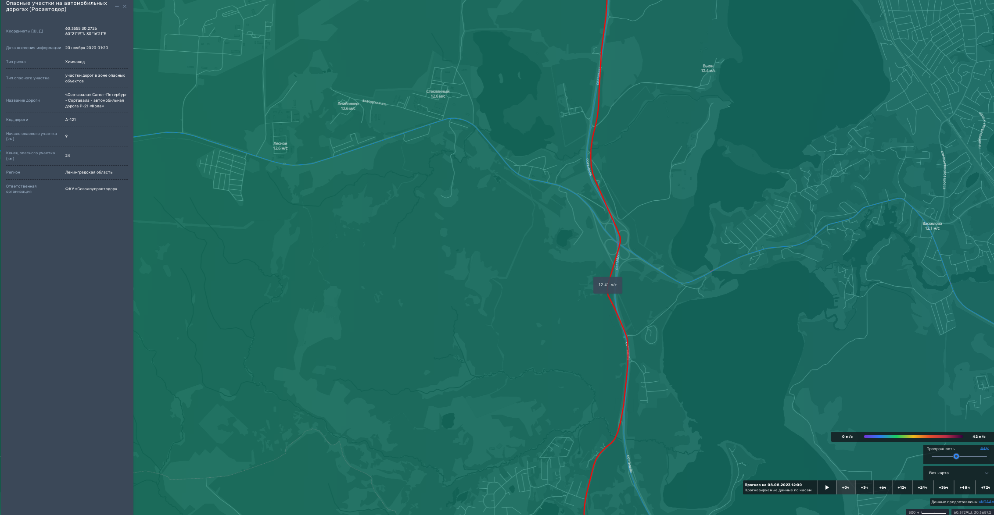
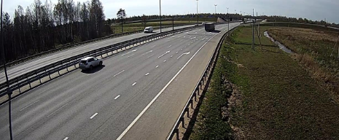
ИНФОРМАЦИОННЫЕ МАТЕРИАЛЫ ПО РИСКУ НАРУШЕНИЯ ТРАНСПОРТНОГО СООБЩЕНИЯ, СВЯЗАННЫХ
С НЕБЛАГОПРИЯТНЫМИ МЕТЕОЯВЛЕНИЯМИ
НА ФЕДЕРАЛЬНОЙ АВТОДОРОГЕ А-121 «СОРТАВАЛА» В ЛЕНИНГРАДСКОЙ ОБЛАСТИ НА 08.08.2023
Камера ФАД
Аварийно-опасный участок
23-25 км
(опасные повороты, спуски, возникновение осадков)
Керро
Условные обозначения
- Участок автодороги с повышенным риском возникновения ДТП, нарушением движения
Объездные дороги: 27 км
- Объездная дорога
- Населенный пункт
ГУ МЧС России по Ленинградской области
АРМ №9
15:00 07.08.2023
Исп. Морозова Т.В.
Тел. 39301-251

